Slide 1
LES DEVIDOIRS
ADMJSP / Pôle Pédagogie – 2024 – Version 2

Slide 2
Les dévidoirs
Objectifs
Les dévidoirs tournants
Les dévidoirs mobiles
Les dévidoirs automobile
A la fin de cette partie, vous serez capable de connaître les différents dévidoirs.
2

Slide 3
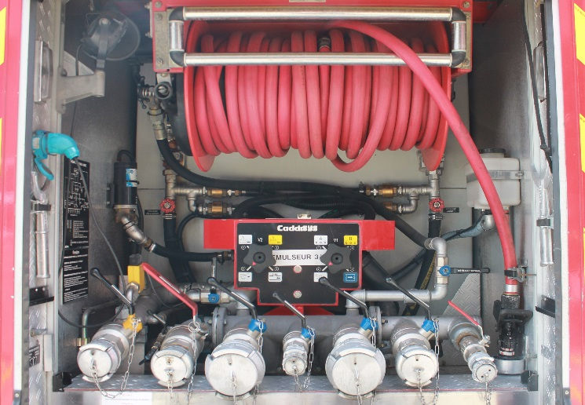
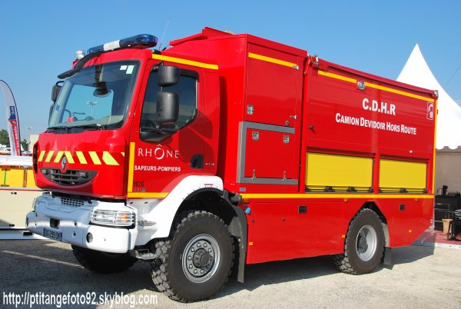
Les dévidoirs
Permettent d’amener l’eau le + rapidement possible différents.
3 catégories :

Slide 4
Les dévidoirs tournants
Fixé sur les véhicules d’incendie comme le FPT.
Directement alimenté en eau par la pompe, il est équipé de tuyaux semi-rigides et d’une lance.
2 longueurs de 20 m de tuyaux de Ø 22 mm.
Permet au BAT d’établir rapidement la lance et d’avoir immédiatement de l’eau
4

Slide 5
Les dévidoirs mobiles
Tracté à bras d’homme,
Équipé de 200 m de tuyaux de Ø 70 mm enroulés sur le tambour,
Support fixé sur le cadre ➔ division mixte de 65 / 65-2 x 40 mm.
FPTL, FPT et FPTGP ont 2 dévidoirs :
Celui de gauche n'a pas de division,
5

Slide 6
Les dévidoirs mobiles
3 modèles au SDMIS : ancienne génération
6

Slide 7
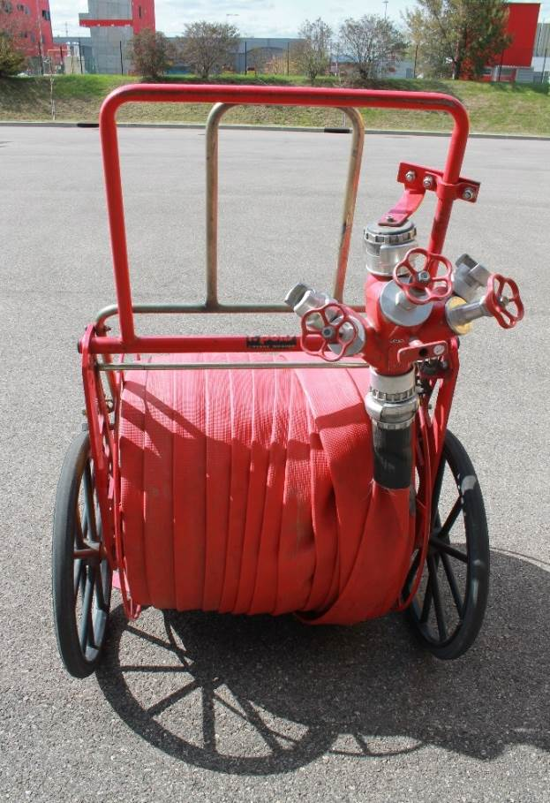
Les dévidoirs mobiles
3 modèles au SDMIS : marque PONS
Se roulent debout
7

Slide 8
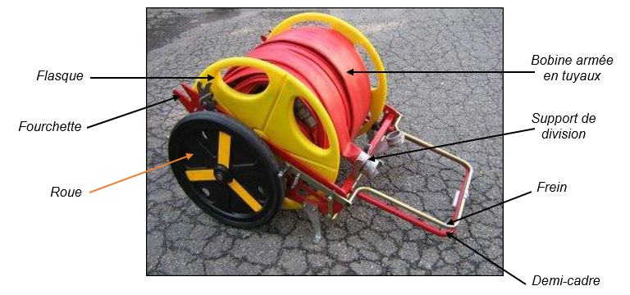
Les dévidoirs mobiles
3 modèles au SDMIS : marque CAMIVA
8

Slide 9
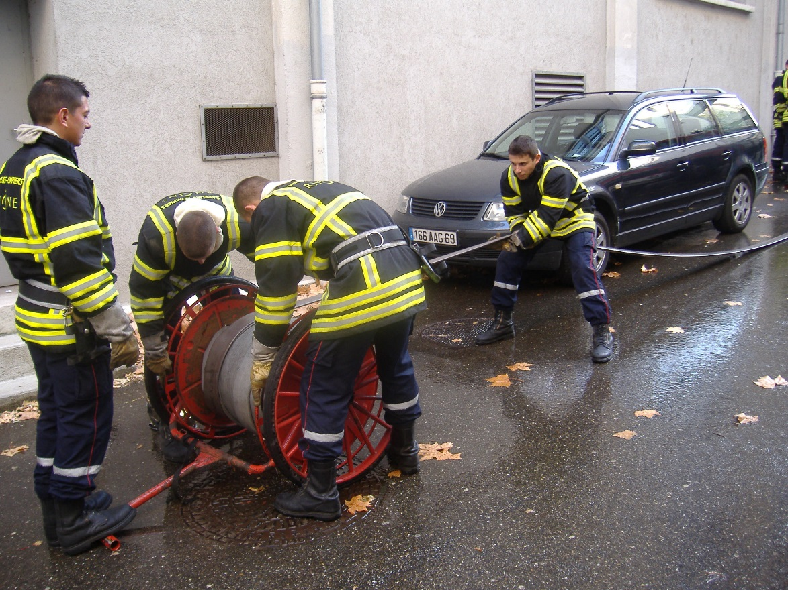
Les dévidoirs mobiles
Roulé un dévidoir mobile ancienne génération :
9

Slide 10
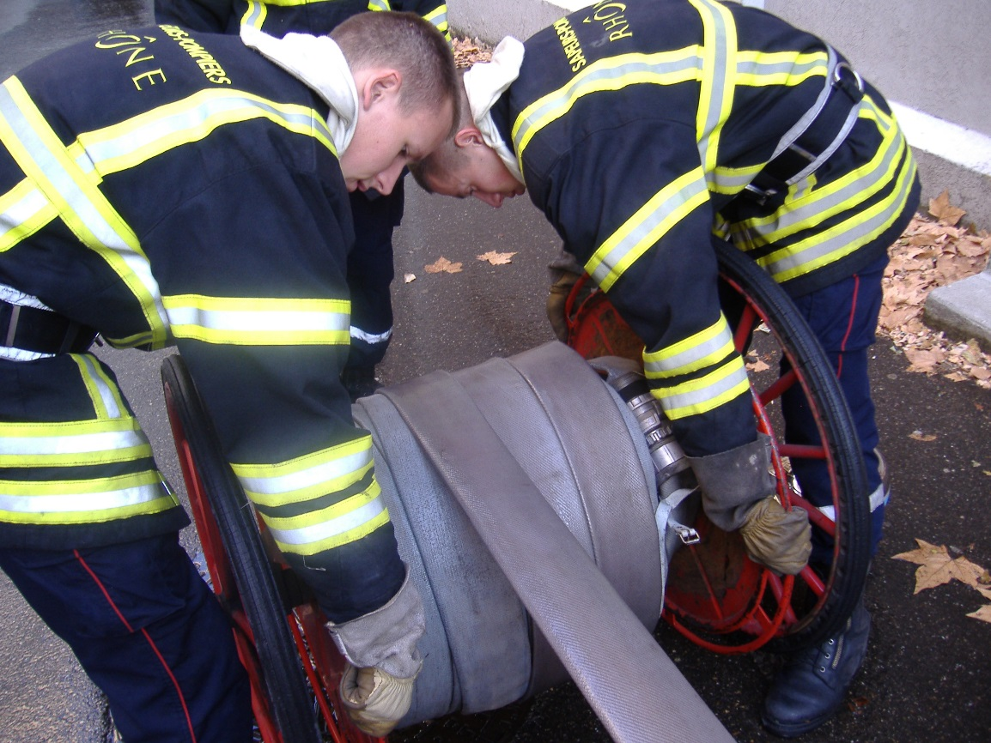
Les dévidoirs mobiles
Roulé un dévidoir mobile ancienne génération :
10

Slide 11
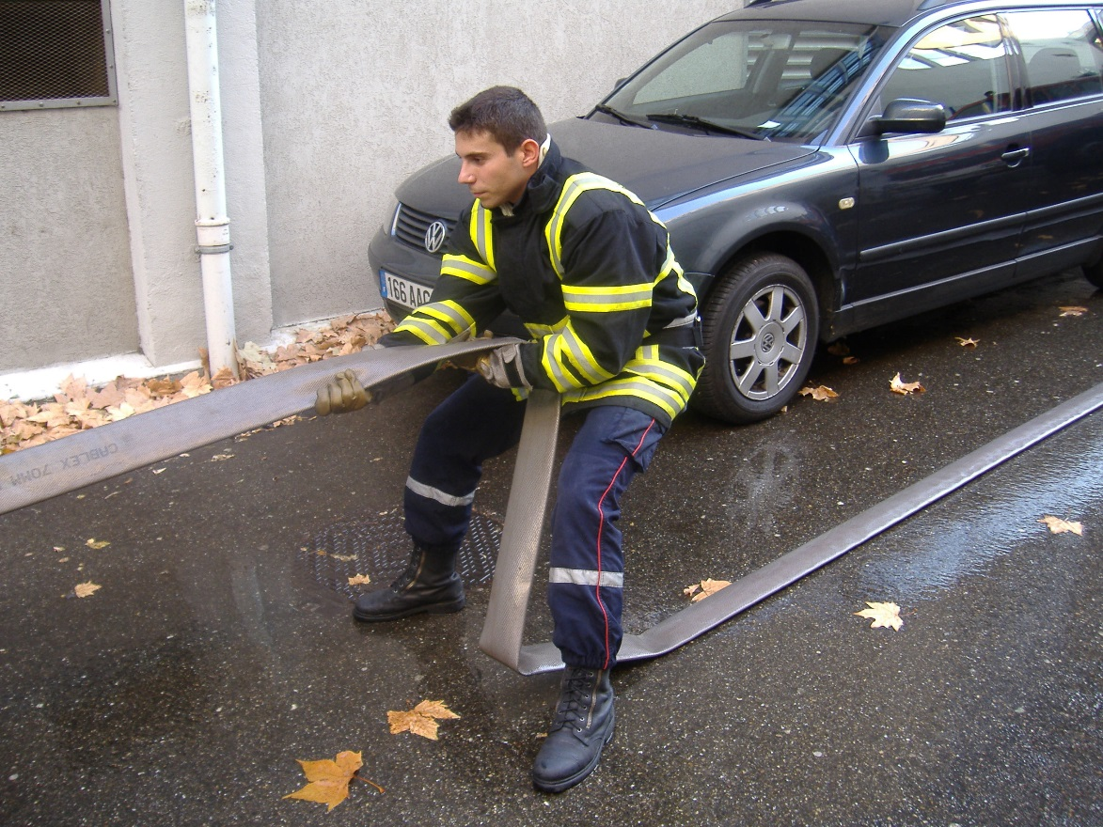
Les dévidoirs mobiles
Roulé un dévidoir mobile ancienne génération :
11

Slide 12
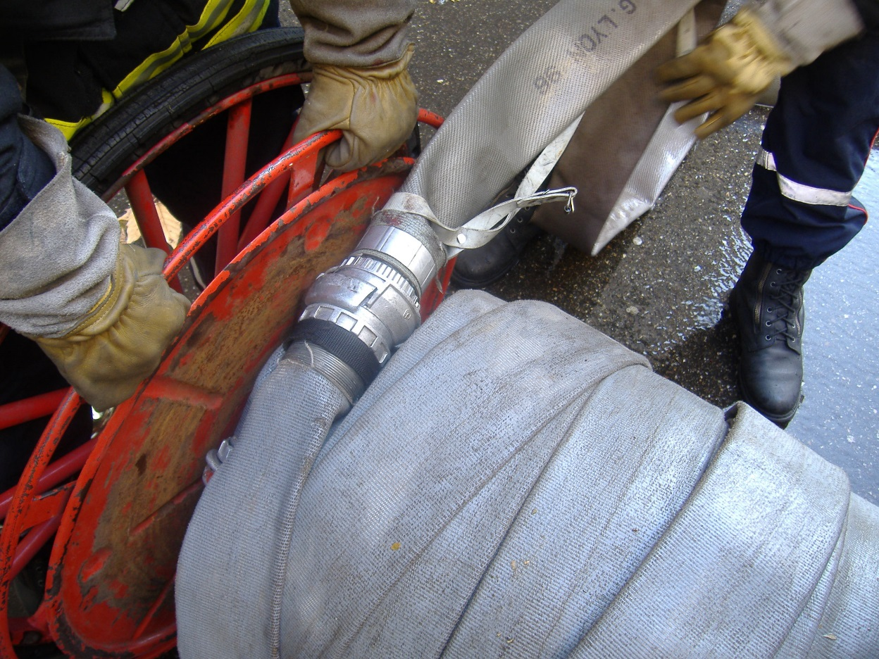
Les dévidoirs mobiles
Roulé un dévidoir mobile ancienne génération :
12

Slide 13
Le dévidoir automobile
Utilisés lors des feux de grande ampleur ou lorsque le point d’eau est éloigné de plus de 400 mètres du sinistre
2 000 mètres de tuyaux de Ø 110 mm ou de 150 mm
13

Slide 14
Conclusion
Année : 2024
Contact : pour toute remarque concernant ce document, merci d’envoyer un mail sur l’adresse suivante :
gfor_jsp@sdmis.fr
Les dévidoirs tournants
Les dévidoirs mobiles
Les dévidoirs automobile
14

